Slide 1
Годовой отчет
Главного врача ГБУЗ «ДГП №148 ДЗМ»
Дениса Андреевича Притыко
о работе учреждения и его филиалов за 2023 год

Slide 2
О поликлинике
ГБУЗ «ДГП №148 ДЗМ»
В состав ГБУЗ «Детская городская поликлиника № 148 ДЗМ» входят 4 филиала: филиал № 1 (бывшая Детская городская поликлиника №112), филиал №2 (бывшая Детская городская поликлиника №147), филиал №3 (бывшая Детская городская поликлиника №136), филиал №4 (бывшее детское поликлиническое отделение ГБУЗ «Городской клинической больницы № 68 ДЗМ»).
В районе Марьино расположены: головное структурное подразделение (в декабре 2023 года вошло в программу капитального ремонта), а также филиалы № 1, 2, 3 (из них филиалы №2 и №3 – обновленные поликлиники по Новому московскому стандарту). В сентябре 2023 года филиал №2 вышел из капитального ремонта.

Slide 3
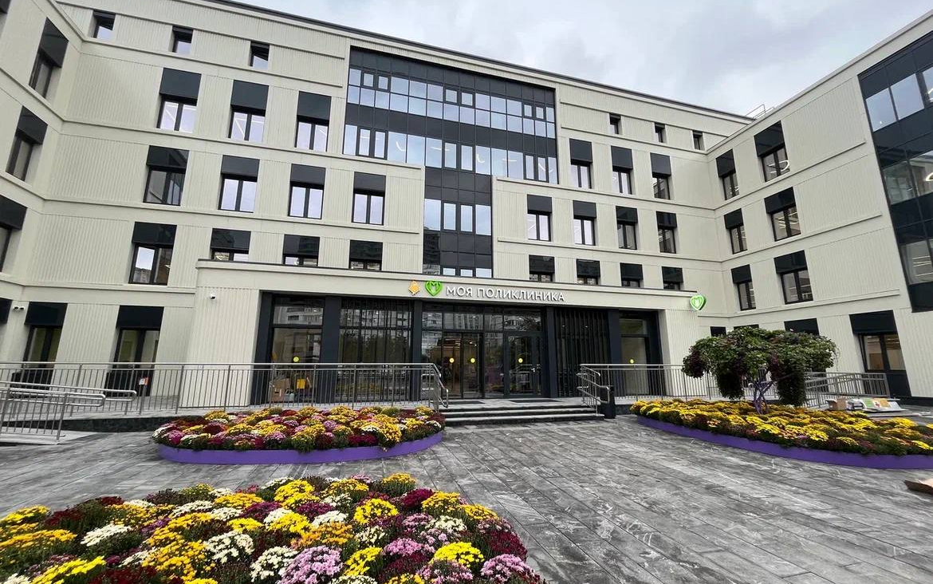
Основные показатели работы
ГБУЗ «ДГП №148 ДЗМ»
1300
Посещений в смену
Мощность
Демографические показатели
29 660 человек
из них: мальчики – 13940, девочки – 15720
Прикрепленное население
На территории обслуживания в районе Марьино находится 6 образовательных учреждений - 55 зданий, включая детские сады

Slide 4
Кадры 2023 года
120,25
ставок всего
118,75
ставки всего
97,25
ставки всего
Укомплектованность врачами – 95%, медсестрами - 81%.
Занятость 100% достигается за счет совмещений по профессии, внутренними и внешними совместителями.
Все врачи и медицинские сестры имеют сертификаты по соответствующей специальности.
За 2023 год было принято 74 человека
Повышение квалификации прошли 271 человека

Slide 5
Доступность медицинской помощи в 2023 году находилась на стабильно высоком уровне

Slide 6
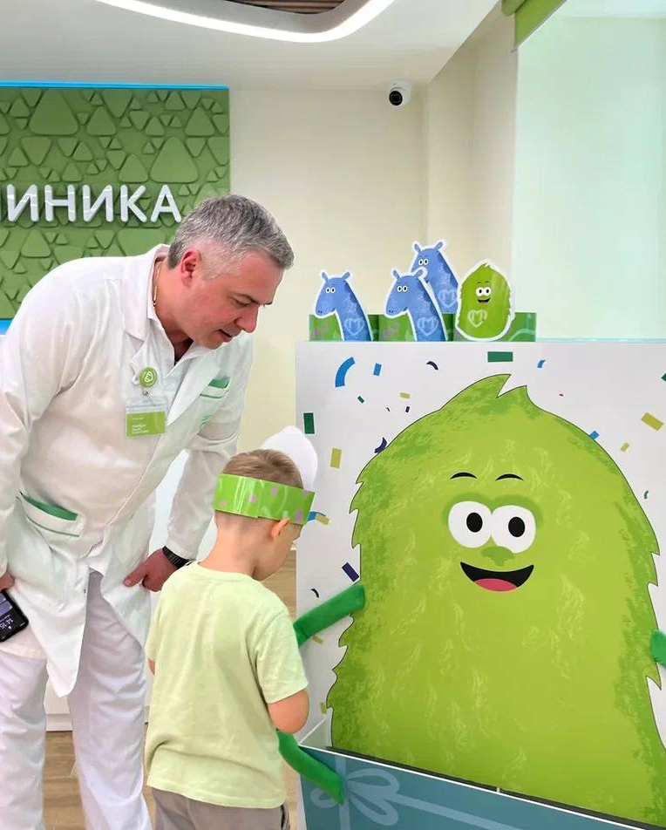
Посещения поликлиники в 2023 году
542 505
посещений в 2023 году
Профилактические приемы
Приемы по заболеванию
В 2023 году в районе Марьино коронавирусной инфекцией переболело 776 детей (уменьшение по сравнению с 2022 г. в 3 раза). В каждом случае были проведены лечебно-диагностические и противоэпидемиологические мероприятия.

Slide 7
Диспансеризация опекаемых и профилактические осмотры
В ГБУЗ «ДГП № 148 ДЗМ» на учёте по району Марьино состоит – 111 опекаемых детей. Все 100 % из указанных детей прошли диспансеризацию.
Так, I группу здоровья имеют – 35;
II группу здоровья – 48;
III группу здоровья – 18;
IV группу здоровья – 0;
V группу здоровья – 10.
В 2023 году профилактический осмотр прошли 28029 детей.
Итоги профилактических осмотров:
I группа здоровья – 8110
II группу здоровья – 12028
III группу здоровья - 6831
IV группу здоровья – 687
V группу здоровья – 373

Slide 8
Прививочная работа: гепатит, корь, краснуха, дифтерия, паротит, столбняк, коклюш
Вакцинация против гепатита В
Вакцинация против гепатита А
Ревакцинация против гепатита А
Вакцинация против кори
Ревакцинация против кори
Вакцинация против краснухи
Ревакцинация против краснухи
Вакцинация против дифтерии
Ревакцинация против дифтерии
Вакцинация против паротита
Вакцинация против столбняка
Вакцинация против коклюша
Все планы по вакцинации на 2023 год выполнены на
95%

Slide 9
Показатели заболеваемости
Общая заболеваемость
Болезни органов дыхания
Заболевания
опорно-двигательного аппарата
Болезни глаз
Болезни мочеполовой системы
Болезни уха и сосцевидного отростка

Slide 10
В ДГП № 148 оказывают помощь по различным профилям:
педиатрия;
офтальмология;
оториноларингология;
хирургия детская;
травматология-ортопедия;
кардиология;
неврология;
гастроэнтерология;
аллергология-иммунология;
урология-андрология;
физиотерапия;
эндокринология;
гинекология;
лечебная физкультура;
лучевая диагностика;
функциональная диагностика;

Slide 11
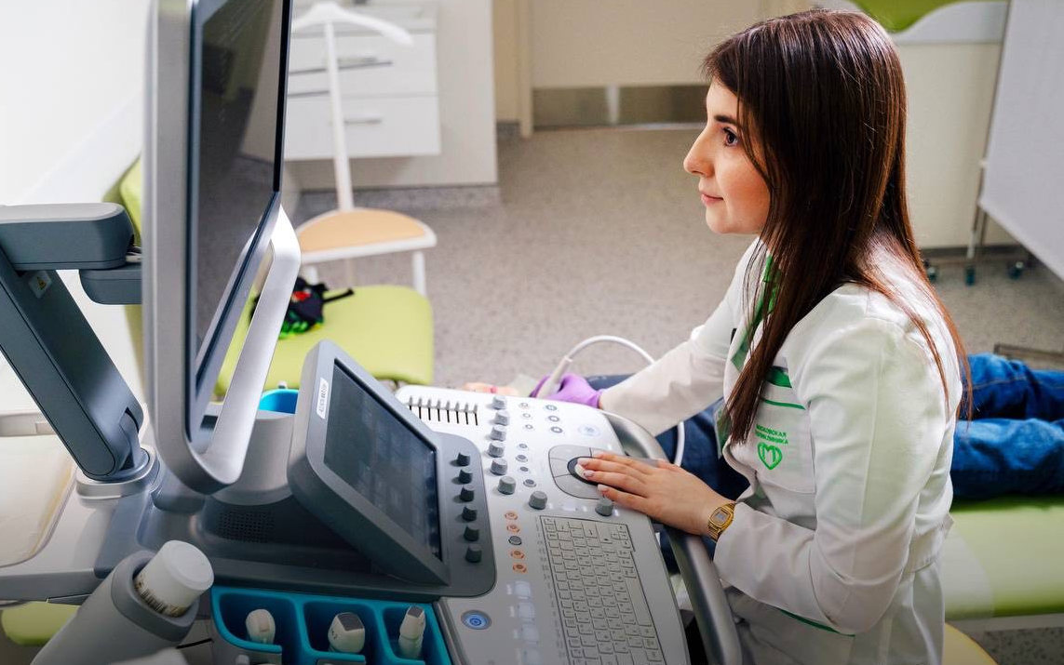
Оборудование поликлиники в 2023 году
Для качественного и полноценного оказания медицинской помощи поликлиника оснащена рентгенологическими системами для лучевой диагностики, оптическим когерентным томографом, аппаратом УЗИ, ЛОР комплексами.
Для функциональной диагностики поликлиника оборудована ЭКГ, ЭЭГ, ХМ ЭКГ, ФВД и СМАД аппаратами.
Также имеется портативный рефрактометр, щелевая лампа, фундускамера, периметр, проект знаков, офтальмоскопы и пневмотонометр.

Slide 12
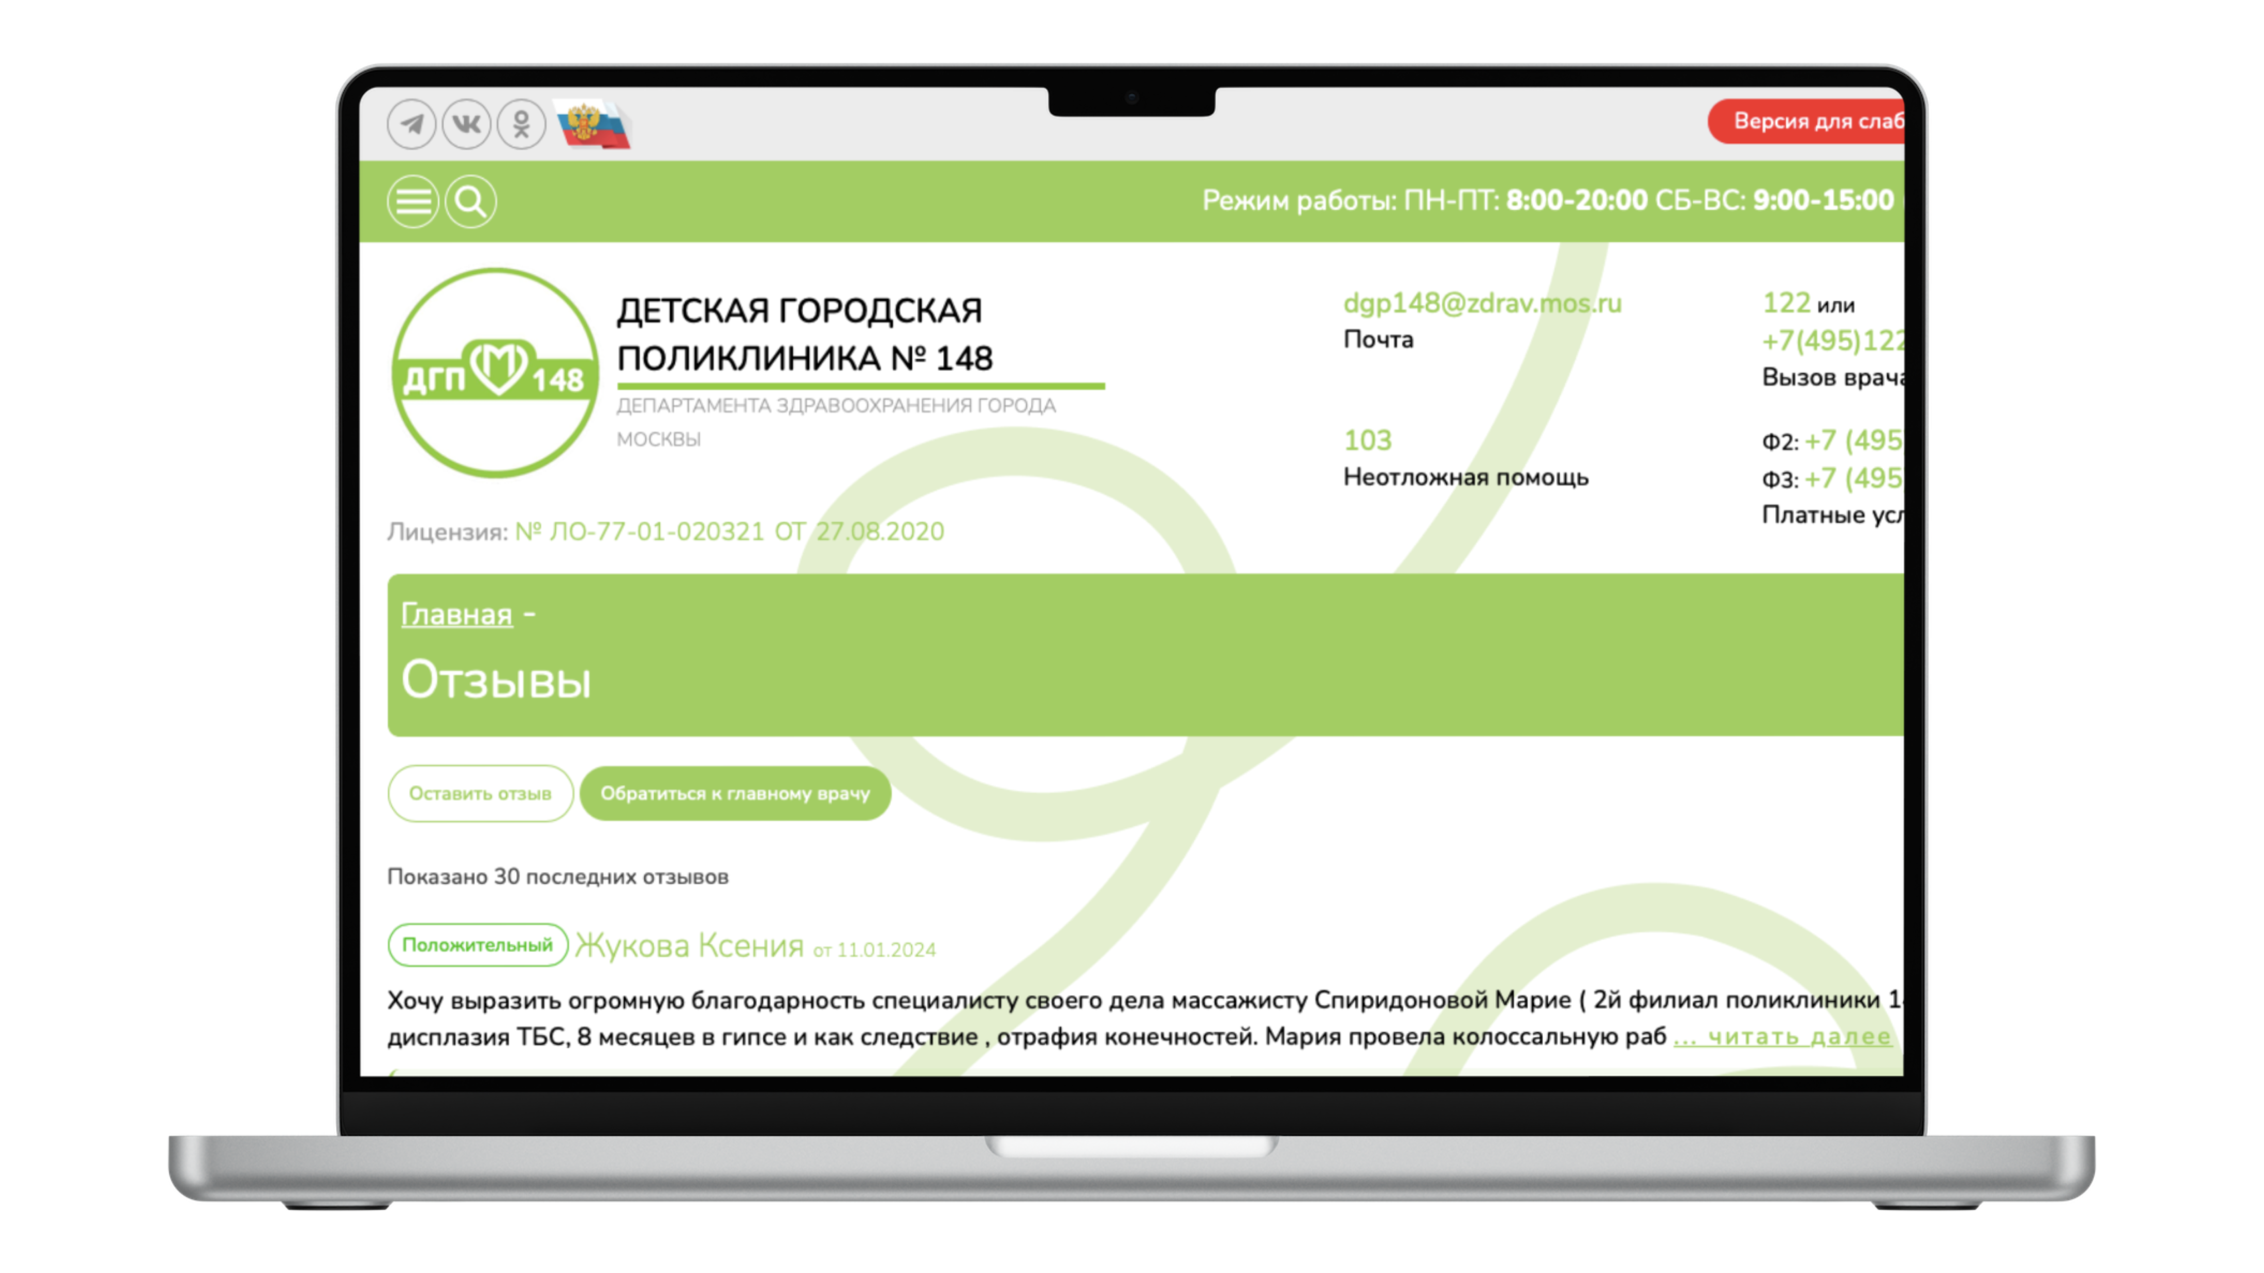
Работа по рассмотрению жалоб и обращений граждан
Помимо обращений рассматриваются отзывы на онлайн-платформах, в социальных сетях, сайте.
174
Число обращений
за 2023 год
Все обращения рассматриваются в индивидуальном порядке
В случае негативного содержания обращения, специалисты поликлиники вступают в диалог с официальным представителем пациента и детализируют проблему для ее решения
Изучаются предложения граждан по улучшению работы поликлиники, руководство использует обратную связь для совершенствования оказания медицинской помощи

Slide 13
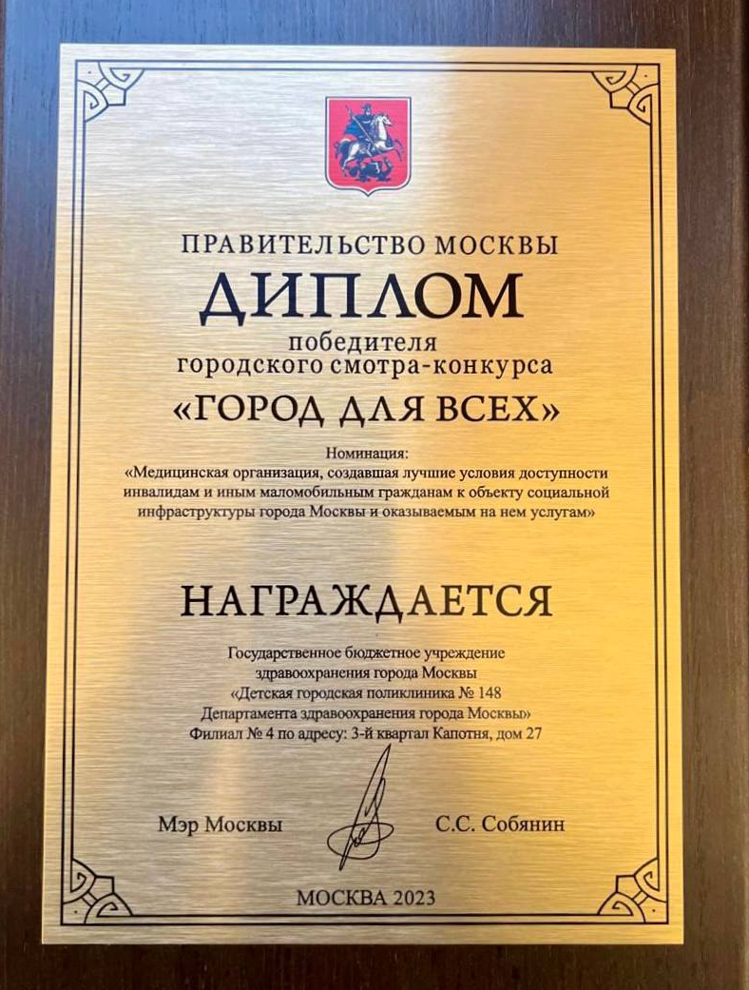
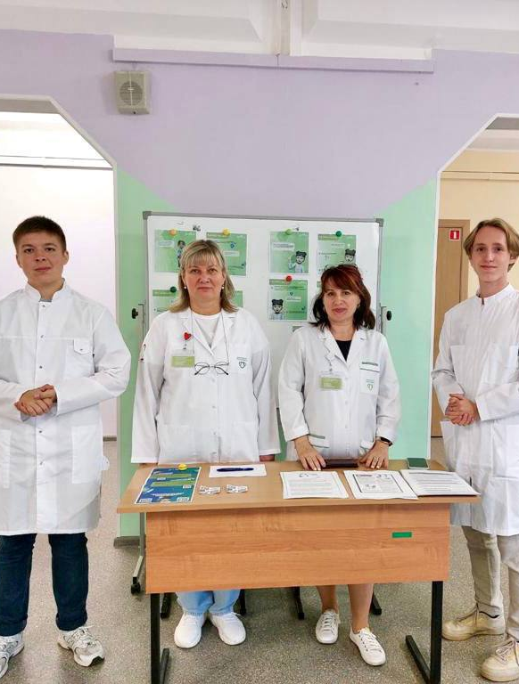
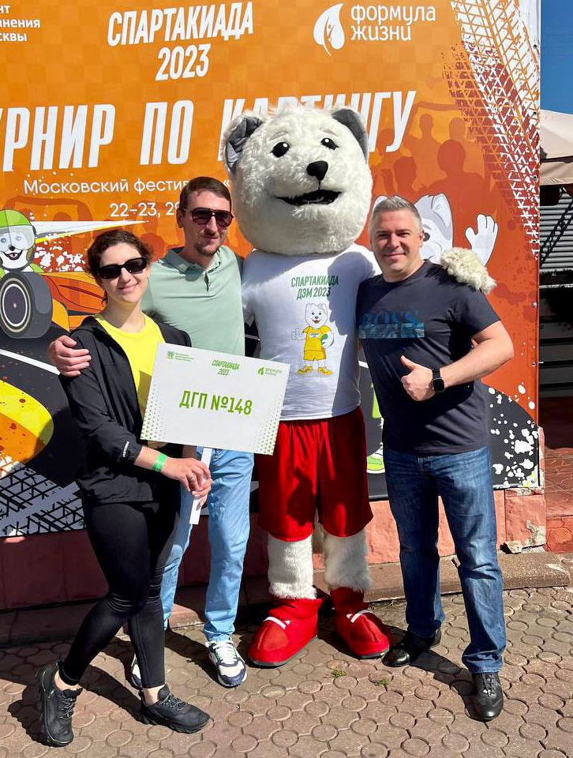
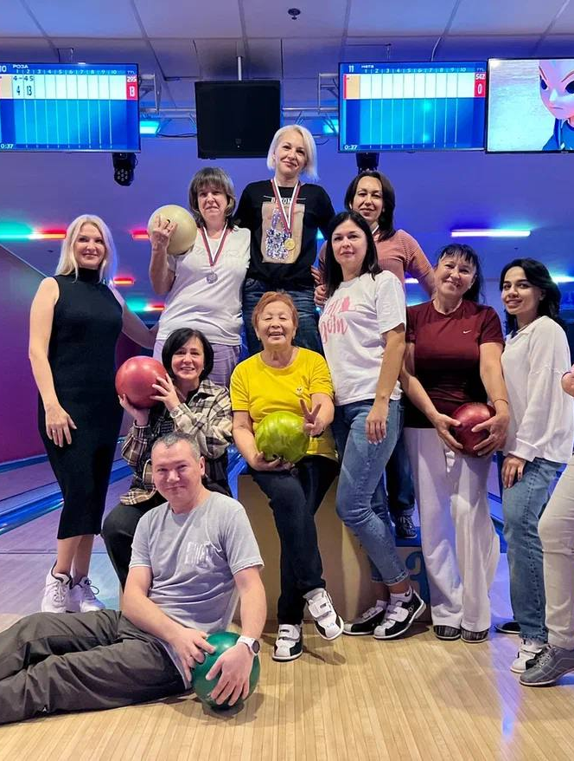
Наши достижения в 2023 году
Капитальный ремонт: В 2023 году прошло торжественное открытие филиала №2
по адресу: Перервинский бульвар, дом 18, корпус 1.
Головное здание поликлиники по адресу: Белореченская, дом 26, корпус 1,
вошло в программу капитального ремонта.
Награждения: Филиалы нашей поликлиники стали победителями в городском конкурсе «ГОРОД ДЛЯ ВСЕХ», в номинации: «Медицинская организация, создавшая лучшие условия доступности маломобильным гражданам» и награждены дипломами правительства Москвы.
Мероприятия: Сотрудники, работающие в Детской поликлинике, с любовью относятся к прикрепленному населению и к рабочим местам. Они постоянно повышают свою квалификацию, посещают конференции, семинары, тренинги, посещают внутрикорпоративные тимбилдинги.
Взаимодействие: За 2023 год мы реализовали проект взаимодействия со школами, в рамках которого были проведены экскурсии и лекции медицинскими классами, а также проведены совместные съемочные проекты с медиа-классами.
Прочее: Мы идем в ногу со временем и нам удалось улучшить коммуникацию с пациентами и их родителями с помощью активного ведения социальных сетей, было запущено множество интересных рубрик с полезной информацией, обновили интерфейс сайта для доступности информации.

Slide 14
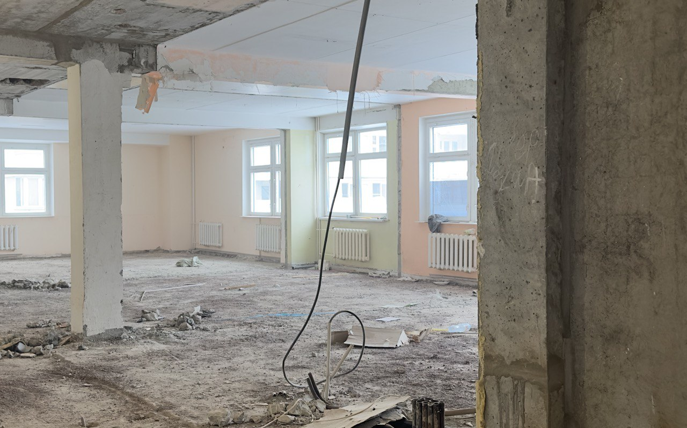
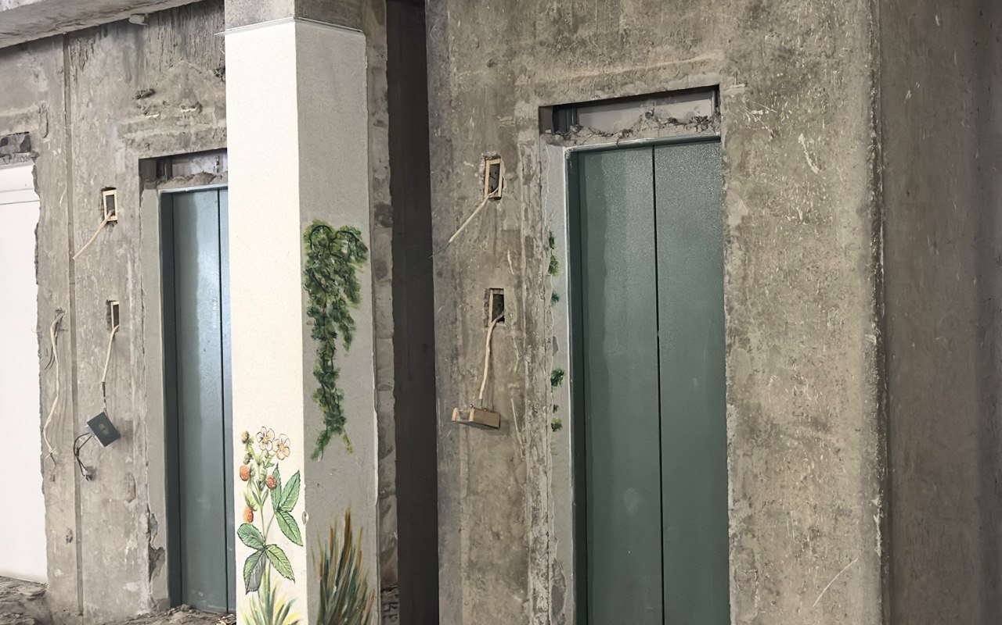
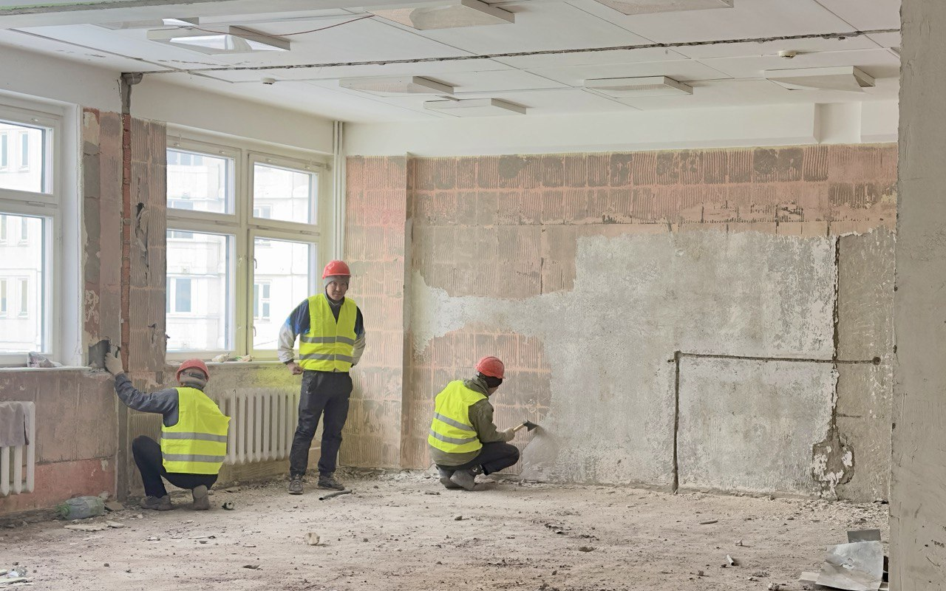
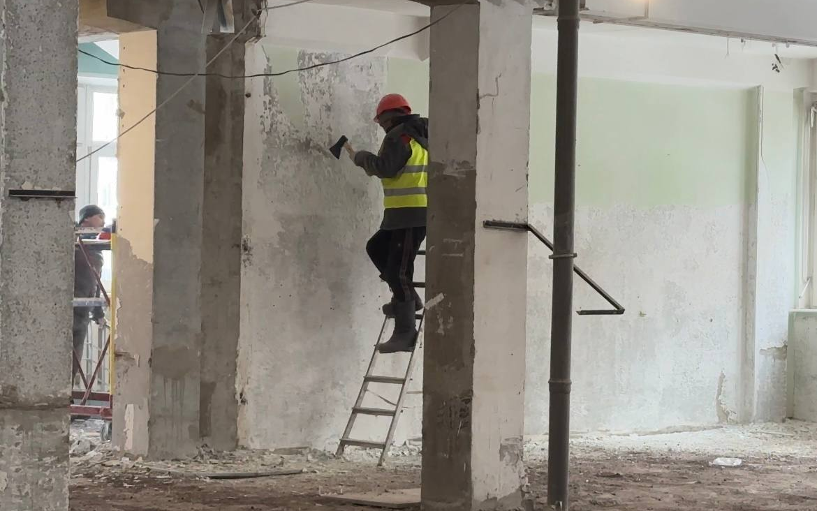
Капитальный ремонт головного здания

Slide 15
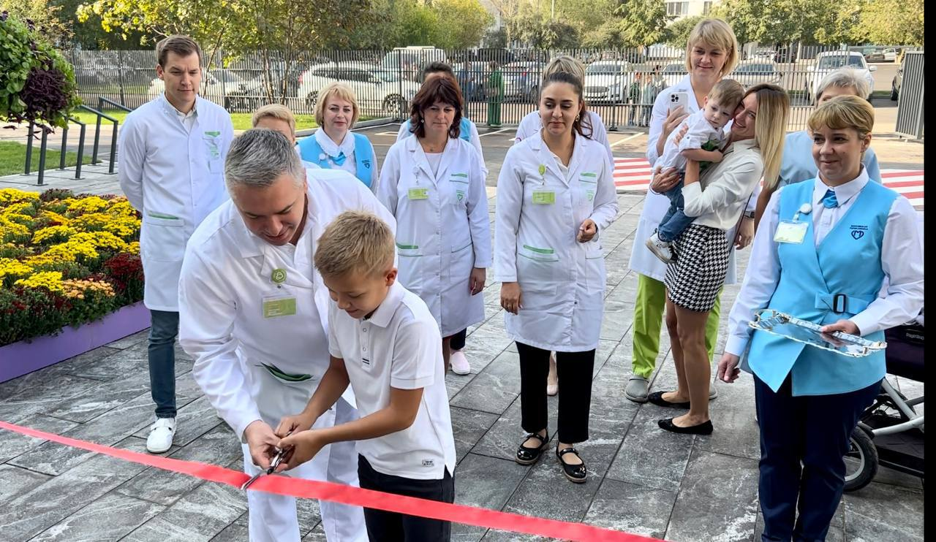
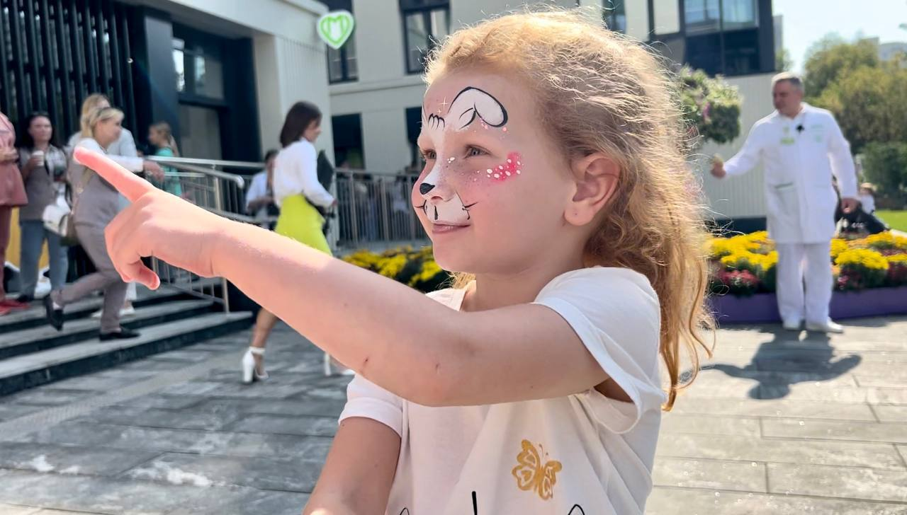
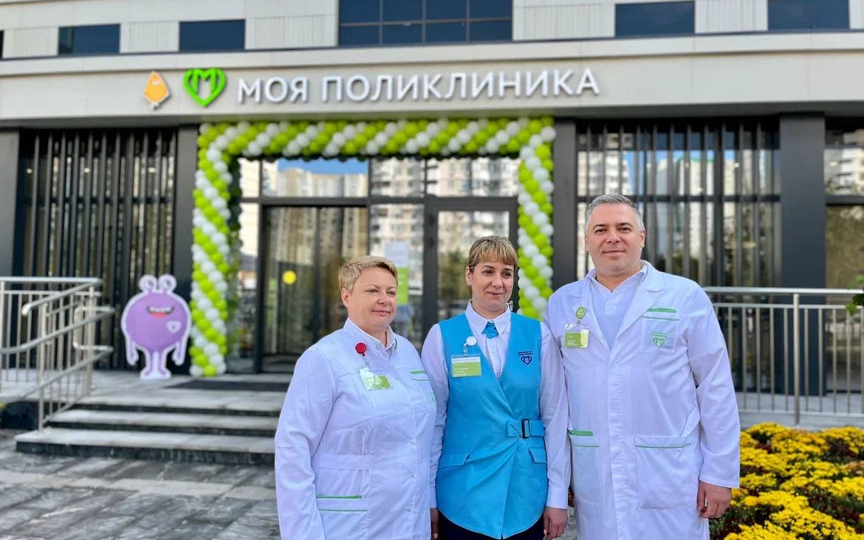
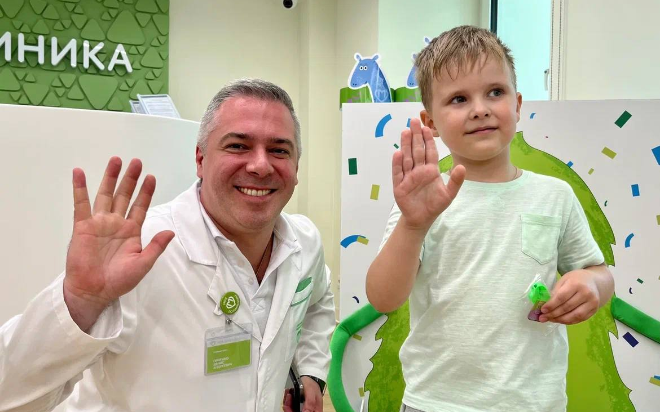
Торжественное открытие филиала №2

Slide 16
Спасибо
за внимание!

